Slide 1
BÀI TẬP 04

Slide 2
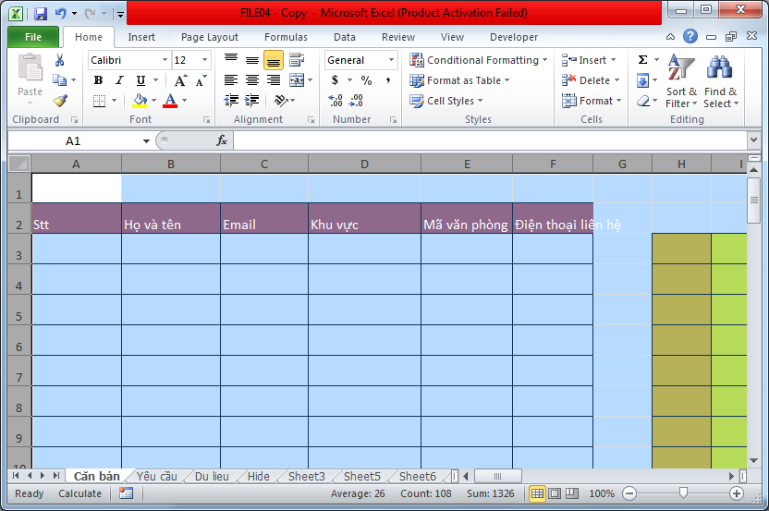
Câu 1: Trong Sheet Căn bản, định dạng cỡ chữ cho tất cả các ô tính trong sheet là 12

Slide 3
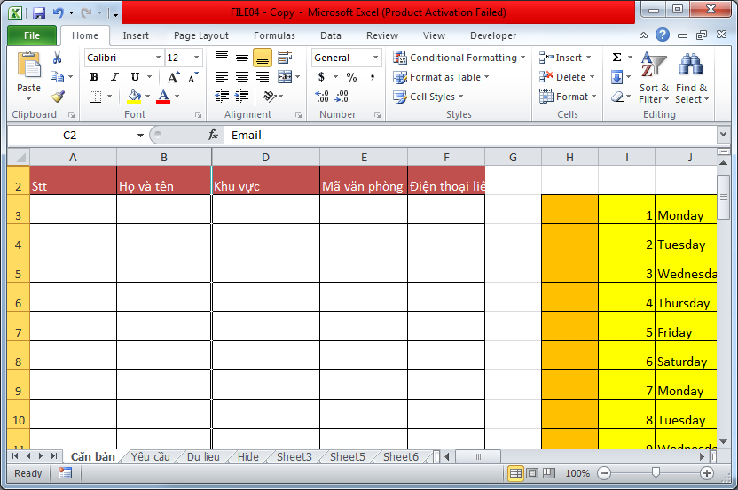
Câu 2: Trong Sheet Căn bản, ẩn dòng 1 và ẩn cột C

Slide 4
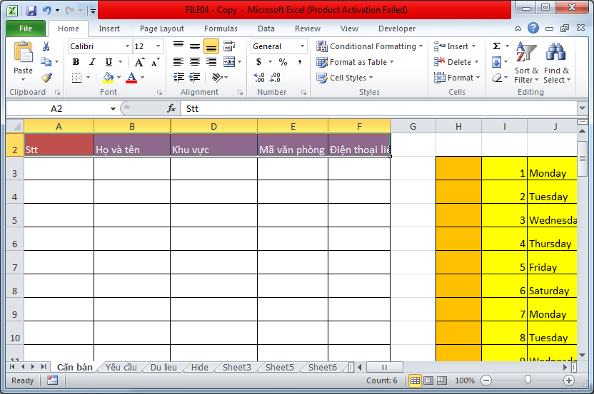

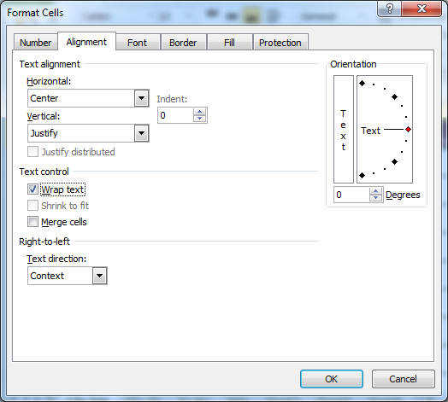
Câu 3: Trong Sheet Căn bản, định dạng cho A2:F2 là căn giữa dữ liệu trong ô và tự động xuống dòng nếu vượt quá chiều ngang của một ô.

Slide 5
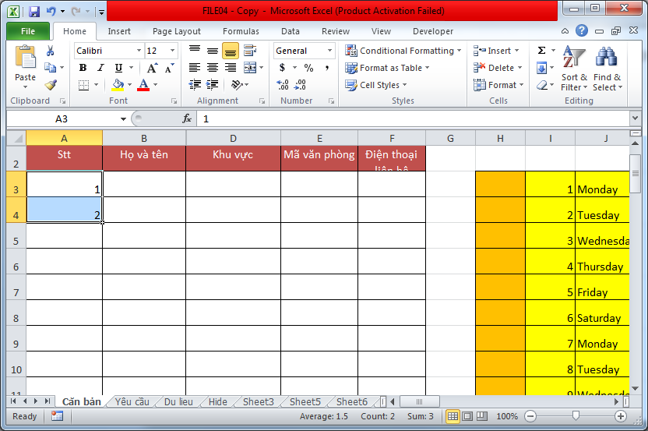
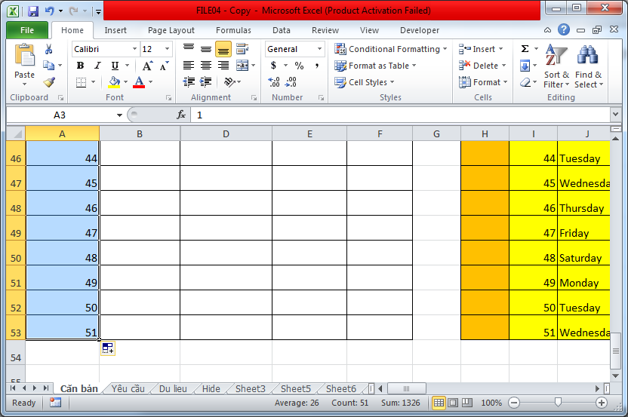
Câu 4: Trong Sheet Căn bản, đánh số thứ tự từ 1 đến 51 cho cột "Stt".

Slide 6
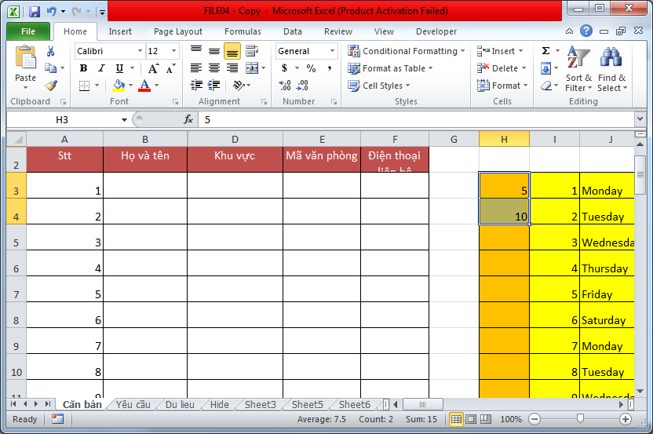
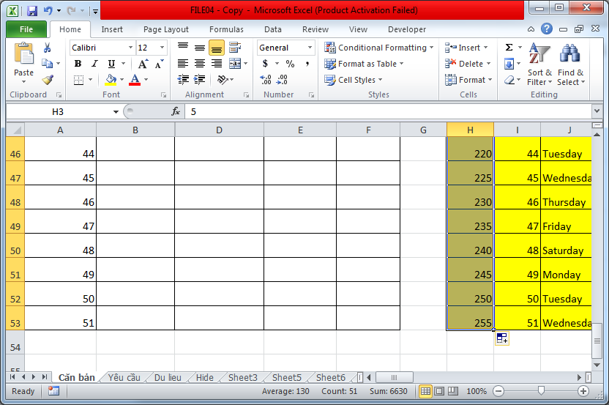
Câu 5: Trong Sheet Căn bản, điền vào vùng địa chỉ H3:H53 các số : 5, 10, 15 ..., 255 .

Slide 7
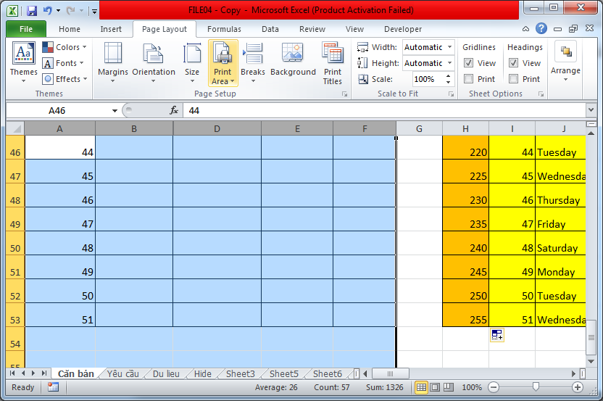
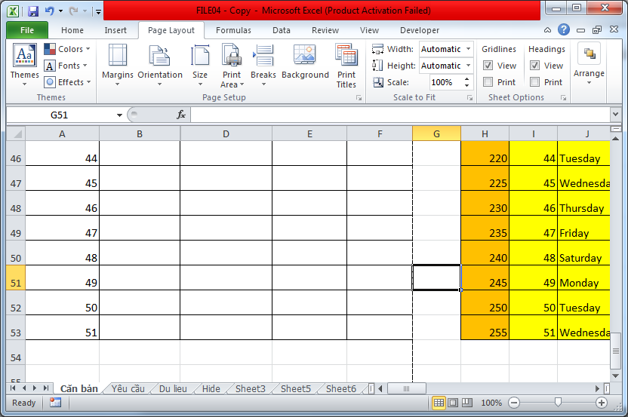
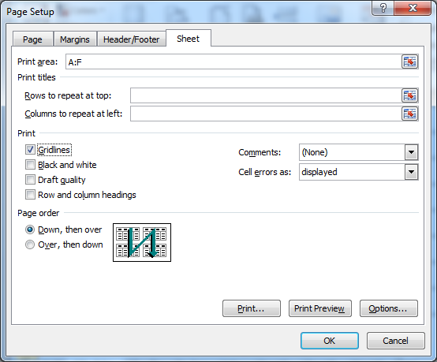

Câu 6: Trong Sheet Căn bản, thiết lập vùng in mặc định, chỉ in từ cột A đến cột F với Gridlines.

Slide 8
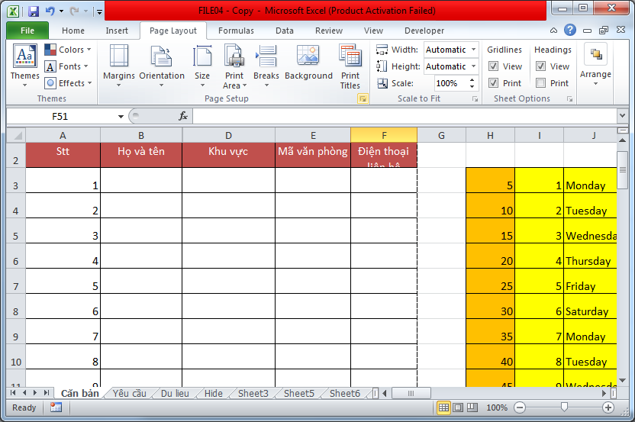
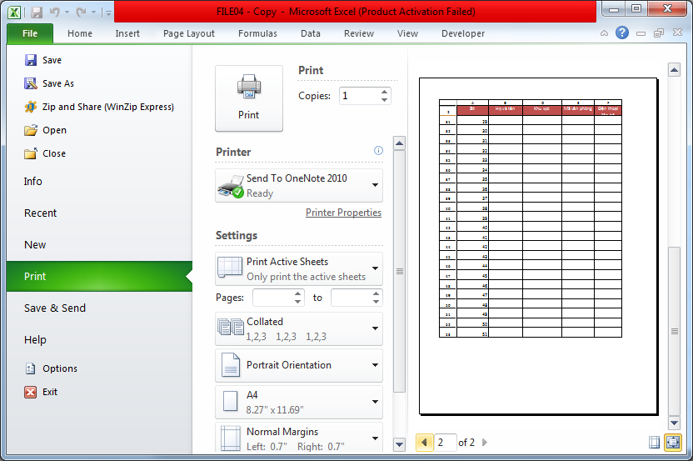
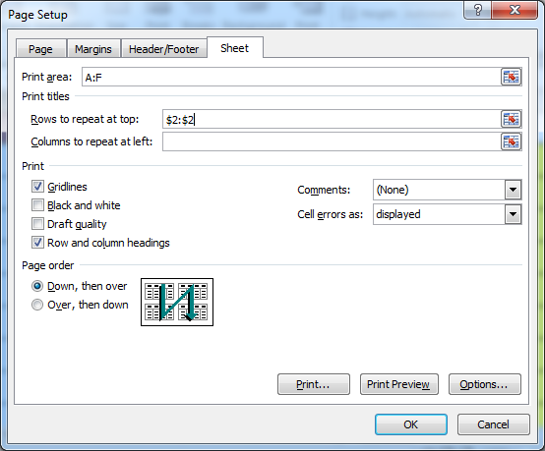
Câu 7: Trong Sheet Căn bản, cấu hình để in tiêu đề các cột trên từng trang.

Slide 9
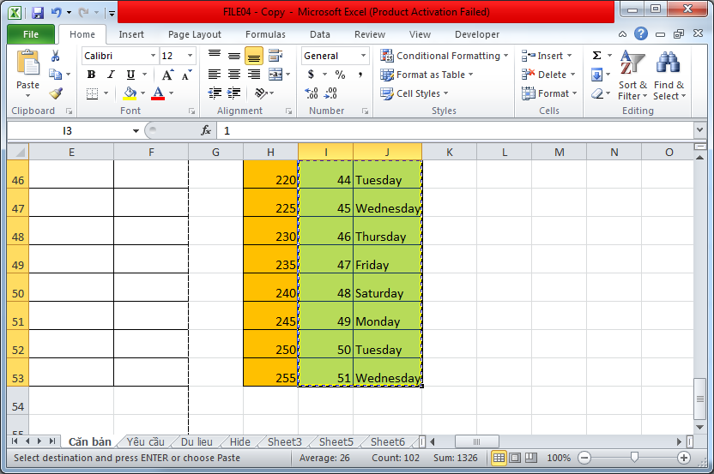
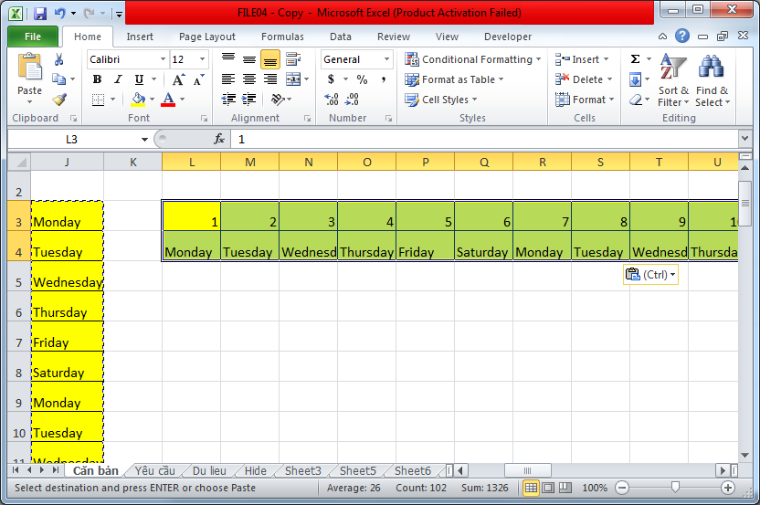
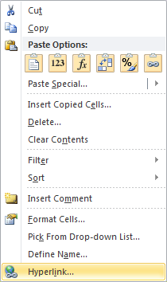
Câu 8: Tại Sheet Căn bản, sao chép dữ liệu trong vùng địa chỉ I3:J53 đến vùng địa chỉ L3:BJ4 (chuyển dữ liệu từ 2 cột sang dòng)

Slide 10
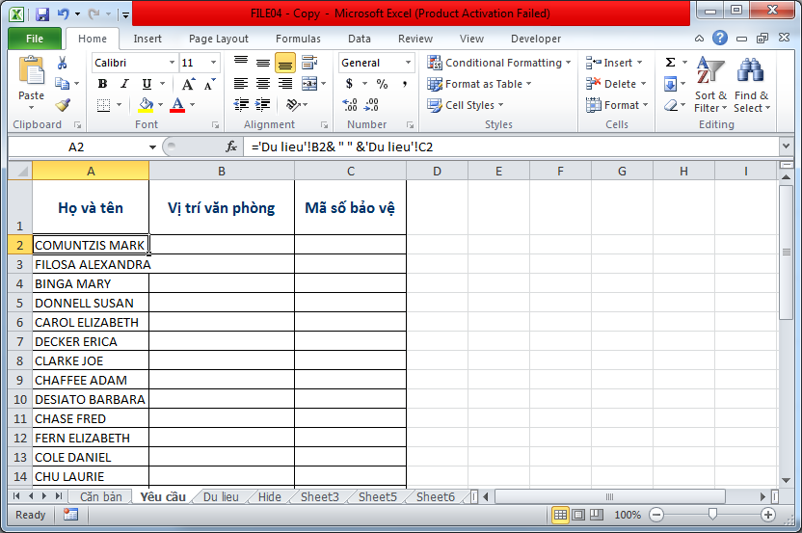
Câu 9: Tại Sheet Yêu cầu, Cột "Họ và tên": nối Họ và tên, biết rằng "Họ" và "Tên" được cho trong Sheet Dữ liệu
='Du lieu'!B2& " " &'Du lieu'!C2

Slide 11
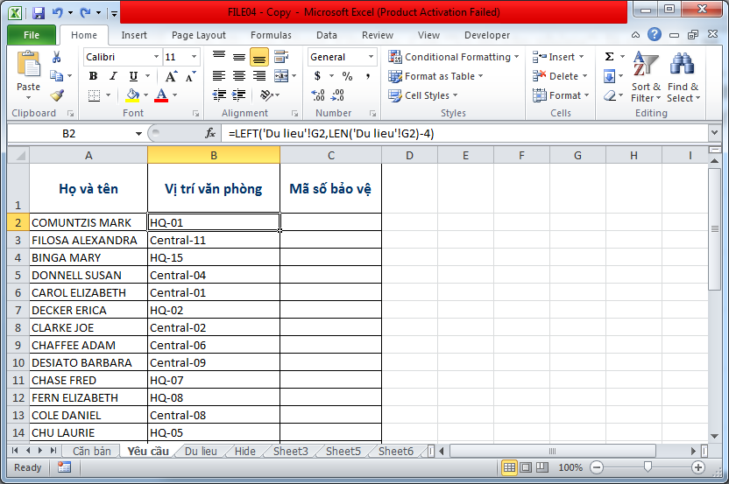
Câu 10: Tại Sheet Yêu cầu, Cột "Vị trí văn phòng": là chuỗi ký tự được trích ra từ chuỗi trong cột "Mã Phòng ban" trước ký tự trắng, in hoa toàn bộ, biết rằng "Mã Phòng ban" được cho trong Sheet Dữ liệu. VD: "Mã Phòng ban" là "HQ-01 2156 " thì "Vị trí văn phòng" là HQ-01, "Mã Phòng ban" là "Central-11 2099" thì "vị trí văn phòng" là CENTRAL-02
=LEFT('Du lieu'!G2,LEN('Du lieu'!G2)-4)

Slide 12
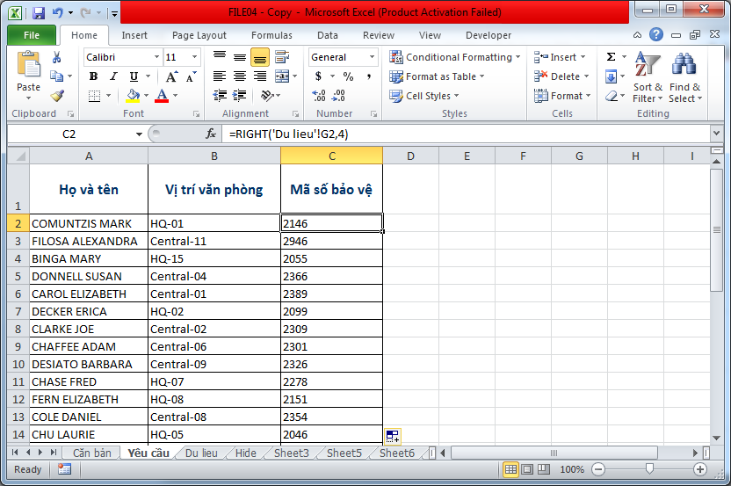
Câu 11: Tại Sheet Yêu cầu, Cột "Mã số bảo vệ": là 4 ký tự bên phải cùng của "Mã Phòng ban" . VD : "Mã Phòng ban" là HQ-02 2099 thì "Mã số bảo vệ" là 2099

Slide 13
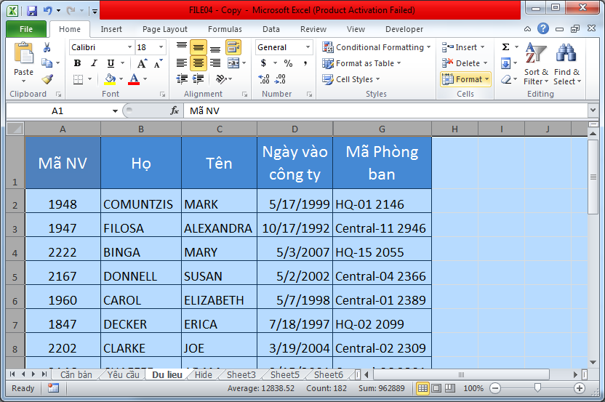
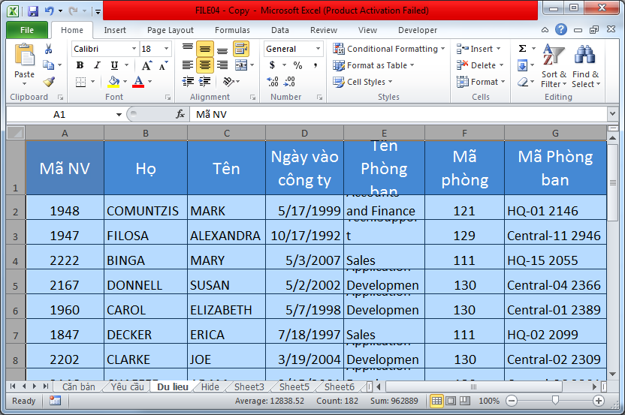
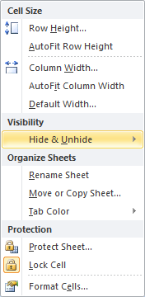
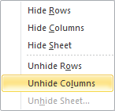
Câu 12: Tại Sheet Dữ liệu, hiển thị lại các cột bị ẩn.

Slide 14
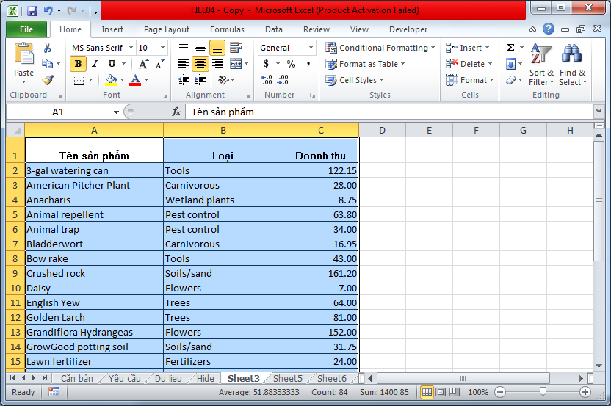
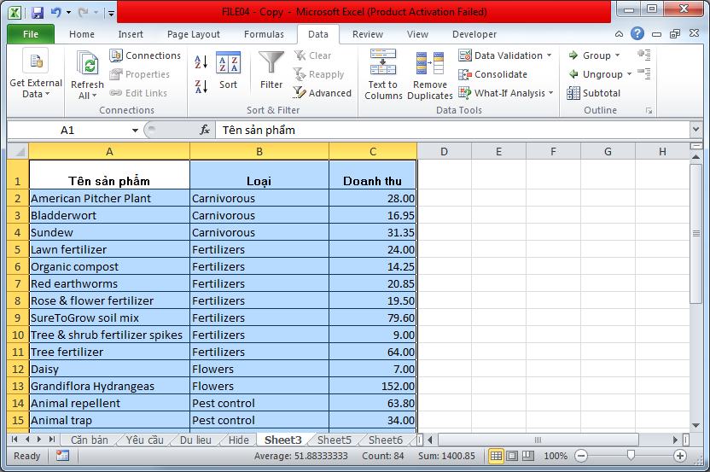
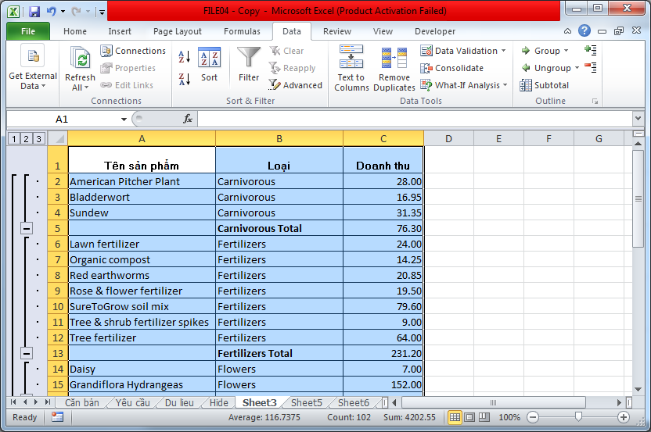
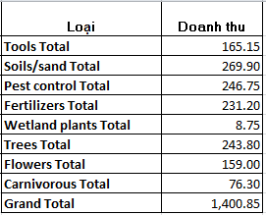
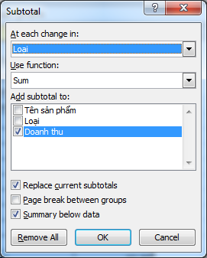
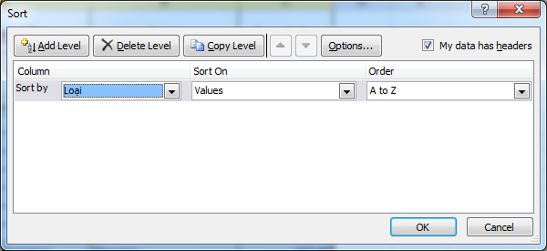
Câu 13: Tại Sheet 3, tạo subtotal tính tổng doanh thu theo "Loại" và hiển thị chi tiết ở mức 2 như mẫu sau:

Slide 15
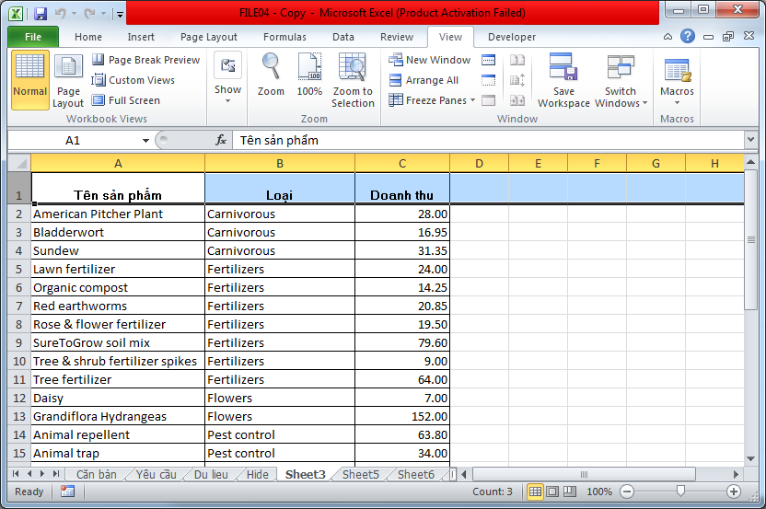
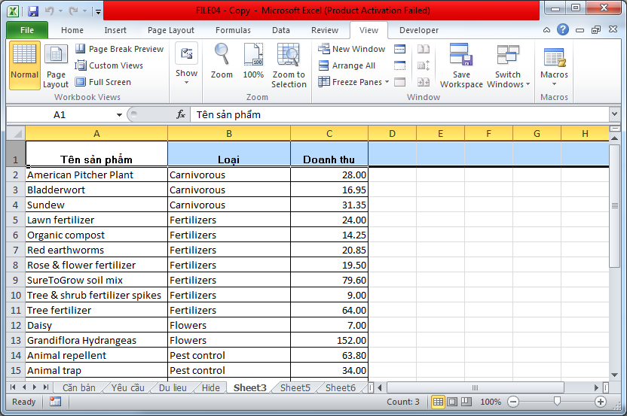
Câu 14: Tại sheet 3, đóng băng dòng 1.

Slide 16
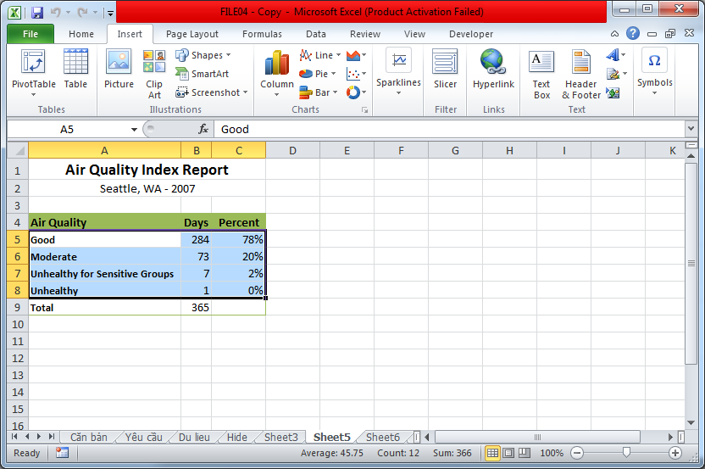
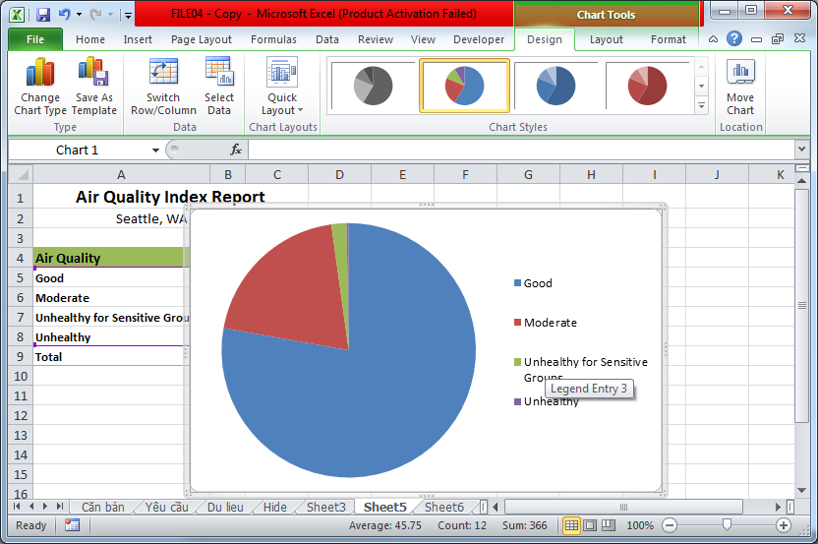
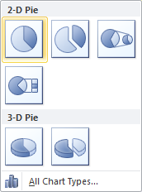
Câu 15: Tại Sheet 5, vẽ sơ đồ dạng Pie đơn giản cho bảng dữ liệu

Slide 17
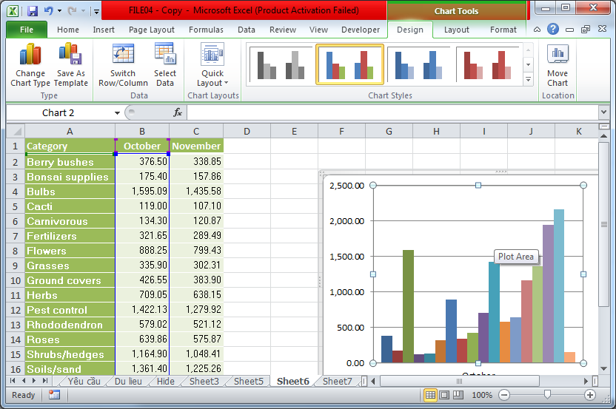
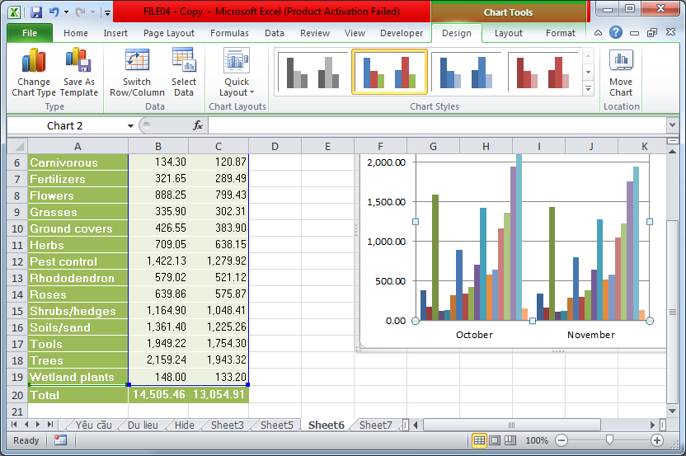
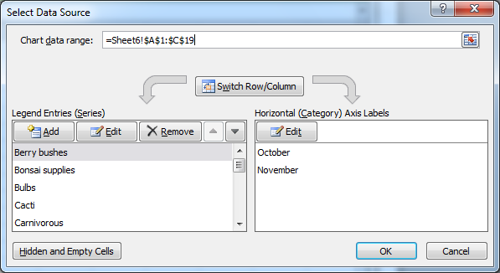
Câu 16: Tại Sheet 6, Thêm các chuỗi dữ liệu (Data Series) November vào biểu đồ

Slide 18
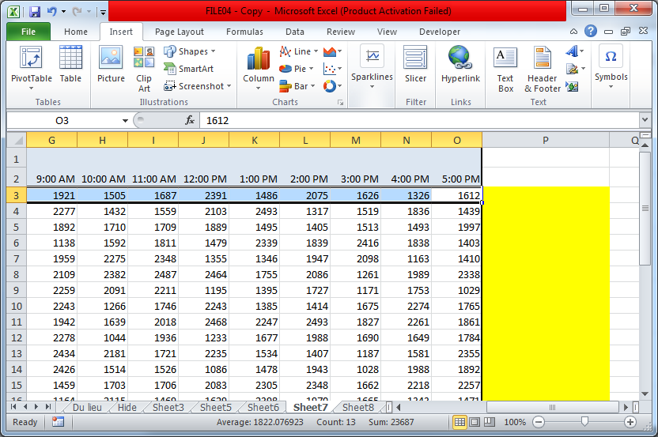
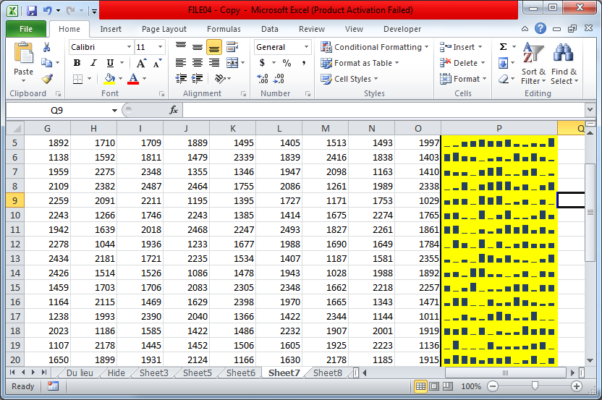

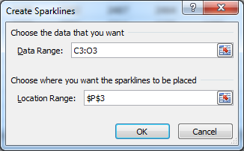
Câu 17: Tại Sheet 7, vẽ sơ đồ dạng Column Sparkline đặt tại vùng màu vàng dể biểu diễn dữ liệu cho từng dòng tương ứng

Slide 19
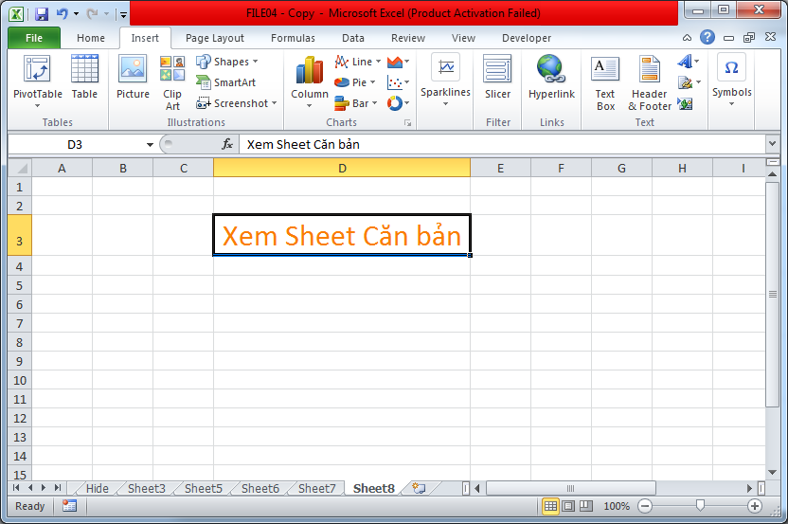
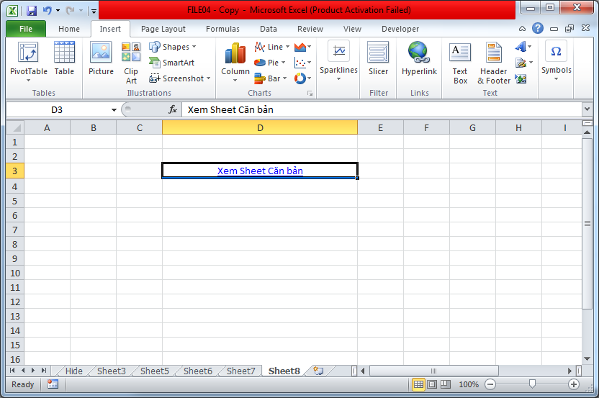
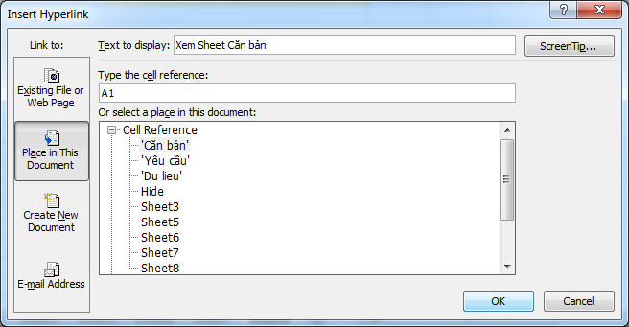
Câu 18: Tại Sheet 8, tạo Hyperlink cho dòng văn bản "Xem Sheet Căn bản" để khi click chuột vào thì đến nhanh sheet Căn bản

Slide 20
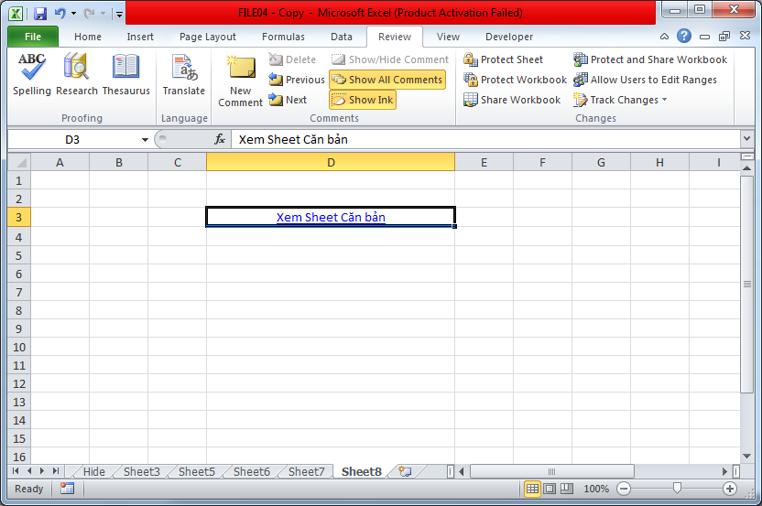
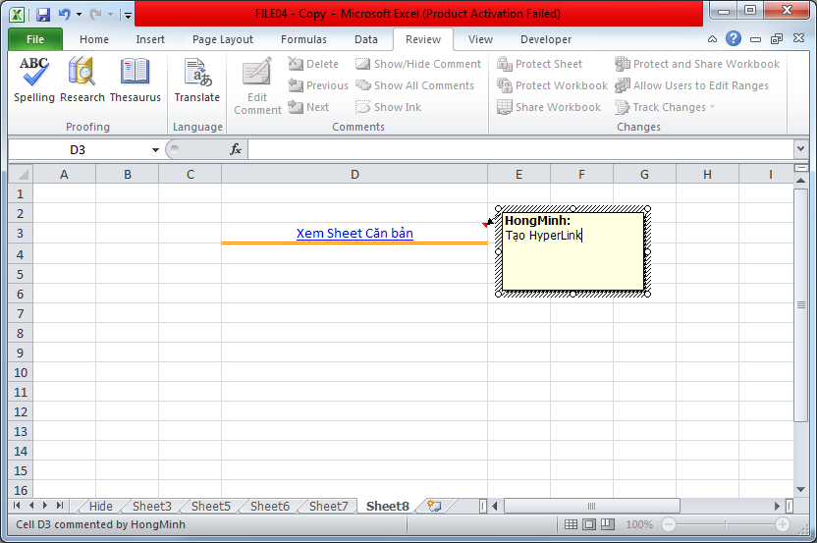
Câu 19: Tại Sheet 8, tại ô D3 thêm vào Comment "Tạo Hyperlink".

Slide 21
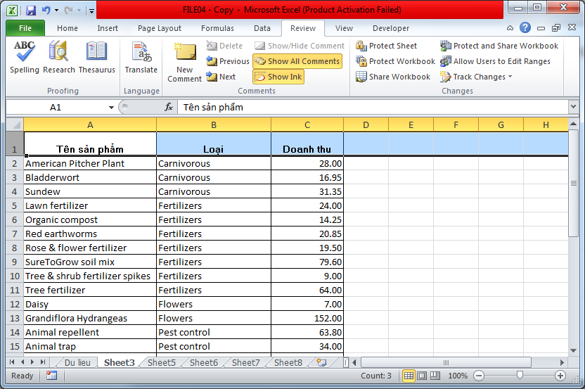
Câu 20: Ẩn sheet Hide và tô màu cho các sheet có màu khác nhau.

